Slide 1


Slide 2

比特币标准
超级比特币化
起飞
市场份额百分比
赛弗朋克
创新者
早期采用者
早期多数
追随者
迟到者

Slide 3

连线》杂志。(1993年5月/6月）。Rebels with a Cause (Your Privacy).连线》，1（4）.

Slide 4

May, T. C. (1988).The Crypto Anarchist Manifesto.
Barlow, J. P. (1996).A Declaration of the Independence of Cyberspace.
Hughes, E. (1993).A Cypherpunk's Manifesto.

Slide 5

图片来源：Cliffr2, 比特币与赛弗朋克的崛起（信息图表）。

Slide 6


Slide 7


Slide 8

我想用黄金买你的胡萝卜。然后，你可以把黄金作为未来货物的储藏价值。

Slide 9

我希望有人愿意在我的胡萝卜腐烂之前用它们交换。也许我可以用它们换取不会腐烂的黄金！

Slide 10

谁想要一些好胡萝卜？每根胡萝卜只需 1 块金币！

Slide 11

价值存储
交换媒介
记账单位

Slide 12

货币印刷
购买力

Slide 13


Slide 14


Slide 15


Slide 16


Slide 17


Slide 18

失去信任
货币崩溃
通货膨胀率升高
重建

Slide 19

"我们饿了！"

Slide 20


Slide 21


Slide 22

流通中的比特币数量
每个区块的货币创造
年数
比特币（百万）
区块（千个）

Slide 23


Slide 24

更多矿工
更多区块
每块 10 分钟
h(Bn) < diff
更少时间 x 区块
少块
更困难

Slide 25


Slide 26


Slide 27

比特币地址

Slide 28


Slide 29
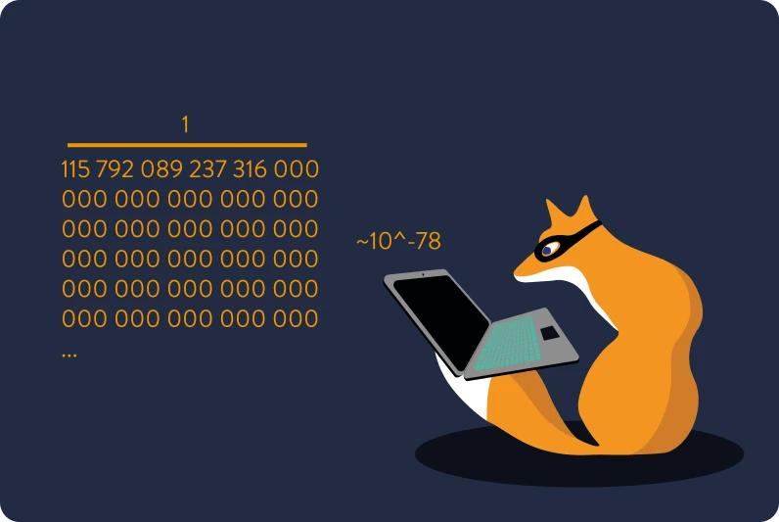
~10^-78

Slide 30
盗窃风险高
ETF
托管钱包/交易所
1-2 多重加密
单密码
被盗风险低
盗窃风险高
3 之 5 多重加密
2-2 多重加密
2-3 多重加密
带口令的单密码
迷你脚本钱包（带计时器）
被盗风险低

Slide 31


Slide 32


Slide 33


Slide 34


Slide 35


Slide 36


Slide 37


Slide 38

我正在为我的孙辈准备一份继承计划！

Slide 39

资料来源：Nakamoto, S. (2008, October 31)：Nakamoto, S. (2008, October 31)."比特币 P2P 电子现金论文"，密码学邮件列表。

Slide 40

Nakamoto, S. (2008).比特币：点对点电子现金系统

Slide 41

比特币创世区块（0 号区块），由中本聪在 2009 年 1 月 3 日挖出。 参见： https://www.blockchain.com/explorer/blocks/btc/0

Slide 42

泰晤士报》。(2009年1月3日）。大臣濒临第二次救助银行。泰晤士报》（伦敦），第 1 页。

Slide 43

芬尼，H. [@halfin].(2009, 一月 11).运行比特币 [Tweet].Twitter.
https://twitter.com/halfin/status/1110302988

Slide 44

Hanyecz, L. [laszlo].(2010, May 18).比萨换比特币？Bitcointalk.org.
https://bitcointalk.org/index.php?topic=137.0

Slide 45


Gergely, R., & Gilly, T. (2021)。中本聪雕像 [statue].匈牙利布达佩斯石墨公园
"Satoshigallery 的 Valentina Picozzi 创作的 "中本聪"。瑞士卢加诺

Slide 46

交易：

Slide 47


Slide 48


Slide 49


Slide 50


Slide 51


Slide 52


Slide 53

比特币节点的各种示例

Slide 54

比特币节点的全球分布。

Slide 55


Slide 56
更多矿工
更多区块
每块 10 分钟
h(Bn) < diff
更少时间 x 区块
少块
更困难

Slide 57

Bitman 的 bitmain S9 矿机和一个采矿设施

Slide 58

总哈希率 (TH/s)
总哈希率
市场价格（美元）
哈希率
年份

Slide 59


Slide 60

10 分钟/1 个街区
7 天/1000 块
时间/块

Slide 61

叛徒
叛徒
叛徒
叛徒
协调进攻，取得胜利
进攻不协调导致失败

Slide 62

S9 矿机变身家庭取暖器。DecouvreBitcoin的 "Attakaï "项目

Slide 63

免费的钱，太棒了太感谢您了

Slide 64

等等，你哪来那么多钱？
慢点

Slide 65

开什么玩笑，这太疯狂了！

Slide 66


Slide 67

巴黎街头艺术

Slide 68


Slide 69


Slide 70

60 天比特币波动指数
标准偏差
每日回报率
比特币/美元波动性
黄金/美元波动性
欧元/美元波动性
年份

Slide 71


Slide 72

这是一个气泡。
这是一个气泡。
这是一个气泡。
这是一个气泡。

Slide 73

接受比特币的 BTCmap 商户

Slide 74

捐赠
BTC 的循环经济
商户
企业家
受薪工人

Slide 75


Slide 76


Slide 77


Slide 78
比特币标准
超级比特币化
起飞
市场份额百分比
赛弗朋克
创新者
早期采用者
早期多数
追随者
迟到者

Slide 80

TCP
IP
文件传输协议
传输控制协议
互联网协议
文件传输协议
SMTP
超文本传输协定
UDP
电子邮件传输协议
网络浏览器协议
用户数据报协议
DNS
TLS/SSL
BTC
域名系统
密码图形安全
货币议定书

Slide 81

爱丽丝和鲍勃的信道交换
LN 频道开放
LN 航道关闭

Slide 82

非集中化
安全
可扩展性

Slide 83

路由跳数
路由节点

Slide 84

开幕时的通道状态
关闭时的航道状况

Slide 85


Slide 86

游戏入口：500 萨特

Slide 87

咨询
高级
问题

Slide 88

闪电网络还能让我们远程完成许多事情。
给我发送 1 sat 的信息。不再有垃圾邮件

